Slide 1


DATA EXPLORATION SPRINT
Analyzing & Evaluating App Funnel
E-CommerceU Platform | December 2019-December 2022
Jazmeen Adilla
Student at RevoU Next FEB26 | 16 April 2026
Jazmeen Adilla

Slide 2
Executive Summary: E-CommerceU December 2019 - December 2022
Focus of Analysis
Problem
Objective
Business Model:
E-commerce platform dengan fokus pada high traffic acquisition & digital conversion funnel
Prioritas:
- Meningkatkan conversion rate. -Menurunkan cart abandonment & cancellation.
-Mengoptimalkan customer journey dari session → completed transaction.
Bagaimana EcommerceU dapat meningkatkan conversion rate minimal 15% dalam enam bulan kedepan dan menurunkan tingkat pembatalan transaksi dari ~35% menjadi di bawah 20% melalui identifikasi bottleneck pada customer funnel menggunakan data periode 2022–2023?
Untuk mengidentifikasi strategi berbasis data yang dapat meningkatkan conversion rate dengan mengoptimalkan customer journey dari session hingga completed transaction, mengurangi cart abandonment dan cancellation, serta meningkatkan efisiensi funnel guna memaksimalkan revenue EcommerceU.
Top Analytical Findings
Strategic Recommendation
Major drop at checkout stages
High Cart Abandonment: Users drop after adding to cart
High Cancellation Rate: Payment Friction
Session Quality Matters: Higher engagement → higher conversion
Traffic Quality Gap: Not all channels convert equally
Simplify Checkout Flow → reduce steps & show total cost early
Improve Payment System → add methods & reduce failures
Recover Abandoned Cart → reminders, promo, urgency
Optimize Traffic Sources → focus on high-converting sources
Target High-Intent Users → remarketing & personalization

Slide 3
EcommerceU merupakan platform e-commerce yang berfokus pada peningkatan pengalaman pelanggan dan optimalisasi konversi dari setiap kunjungan menjadi transaksi. Meskipun memiliki traffic pengguna yang tinggi, masih terdapat tantangan dalam efisiensi funnel, khususnya pada tahap checkout dan pembayaran. Oleh karena itu, analisis data dilakukan untuk mengidentifikasi bottleneck dalam customer journey serta memberikan rekomendasi strategis guna meningkatkan conversion rate dan revenue.
Business Overview & Background
Terdapat tiga faktor eksternal (Business Context) yang perlu dipahami sebelum membaca data, yaitu:
Q2 2020-Q1 2021
Q4 2020 & 2021
Q2 Setiap Tahun
Pandemi Effect
Himbauan PSBB/Lockdown memaksa masyarakat untuk tetap dirumah dan berallih ke belanja online (pembelian kebutuhan meningkat). Lonjakan transaksi bukan murni organic growth, melainkan adanya external shock yang menciptakan adaptasi digital.
Twin Date Campaign
Puncak promo 10/10, 11/11, dan 12/12. Setiap spike besar di Oktober-Desember hampir pasti dipicu event ini. User cenderung menginginkan voucher diskon/ promo, memicu banyak kunjungan & transaksi.
Ramadhan & Idul Fitri
Periode gifting behavior, orang-orang mengirim hadiah/bingkisan ke keluarga dan teman dekat. Dari grafik kenaikan Q2 tidak selalu konsisten besar ->potensi seasonal demand belum dimaksimalkan.

Slide 4
Methodology
6-Step Analytical Framework
Business Problem & Objective
Exploratory Data Analysis (EDA)
01
02
03
Data Preparation
Target: Meningkatkan conversion rate & completion rate serta menurunkan cart abandonment & cancellation.
Fokus: Mengidentifikasi bottleneck dalam customer journey (session → transaction → completed)
Data Cleaning & Validation: Data sessions, events, dan transactions (missing value & duplikasi).
Feature Engineering: Session duration, Events per session, Funnel stage (event mapping), Conversion, Cancellation, dan Cart Abandonment metrics
Traffic & Behavior Analysis: Distribusi sessions, events, dan traffic source.
KPI Scorecard: Conversion rate, completion rate, cart abandonment
Session Quality: Analisis durasi dan interaksi per session
04
05
06
Deep-Dive Analysis
Strategy Formulation
Action Plan
Funnel Analysis: Identifikasi drop-off di setiap tahap funnel
Cart Behavior: Analisis abandonment (add-to-cart tanpa transaksi)
Payment Analysis: Perbandingan conversion & cancellation per payment method
Segmentation: Analisis conversion berdasarkan traffic, age, gender, dan location
Funnel Optimization: Simplifikasi checkout flow & pengurangan friction
Payment Improvement: Optimasi metode pembayaran untuk meningkatkan completion rate
Customer Targeting: Segmentasi user berdasarkan behavior & conversion likelihood
Cart Recovery: Strategi remarketing dan insentif untuk mengurangi abandonment
RCA (Root Cause Analysis): Identifikasi penyebab utama bottleneck di funnel
Implementation Plan: Prioritas perbaikan pada checkout & payment flow
Expected Impact: Peningkatan conversion rate & revenue melalui optimasi funnel

Slide 5
UNDERSTANDING BUSINESS PROBLEM
E-CommerceU

Slide 6
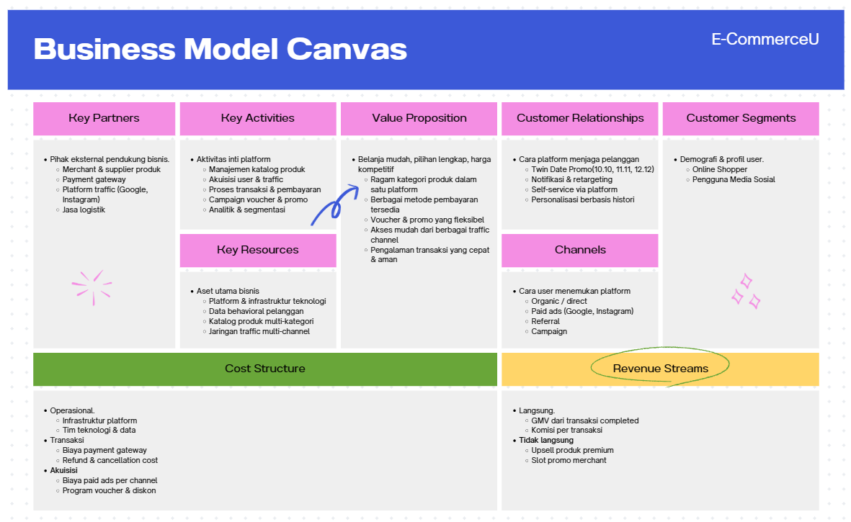

Slide 7
Root Cause Analysis (RCA) - Issue Tree
Mengapa Conversion Rate Rendah?
High Cart Abandonment
Too Many Steps
Poor UX
High Cancellation Rate
Payment Failure
Limited Payment Method
Funnel Inefficiency
(Optimasi "Bagaimana" user convert)
Complex Checkout Flow
Hidden Cost (ongkir muncul di akhir)
Target:
Increase Conversion Rate & Revenue
Reduce Cart Abandonment & Cancellation
Checkout Drop-off
Low Engagement
(Session pendek & sedikit event)
Traffic Quality Issue
(Optimasi "Siapa" user datang)
Low Conversion Traffic

Slide 8
Understanding Business Problem
Problem Statement, Objective, & DARCI Model
DARCI Model
PROBLEM STATEMENT
D - Decision Maker
Head of E-Commerce
“Bagaimana EcommerceU dapat meningkatkan conversion rate minimal 15% dalam enam bulan kedepan dan menurunkan tingkat pembatalan transaksi dari ~35% menjadi di bawah 20% melalui identifikasi bottleneck pada customer funnel menggunakan data periode 2022–2023?”
A - Accountable
Growth/Marketing Manager
R- Responsible
Data Analyst
OBJECTIVE
Mengidentifikasi strategi berbasis data yang dapat meningkatkan conversion rate dengan mengoptimalkan customer journey dari session hingga completed transaction, mengurangi cart abandonment dan cancellation, serta meningkatkan efisiensi funnel guna memaksimalkan revenue EcommerceU.
C - Consulted
UX/UI, Product, & Engineering Team
I - Informed
Finance Team & Customer Support

Slide 9
Periode Analisis : Desember 2019 - Desember 2022
The Big Picture
E-CommerceU Business Performance KPI’s
19,173
Total Transactions
9,156
Total Users
Rp 15,3M
Gross Merchandise Value (GMV)
Rp 1,24M
Average Order Value (AOV)
4.2
Avg Basket Size/Items per Transaction
64.3%
Completion Rate
35.7%
Cancellation Rate

Slide 10
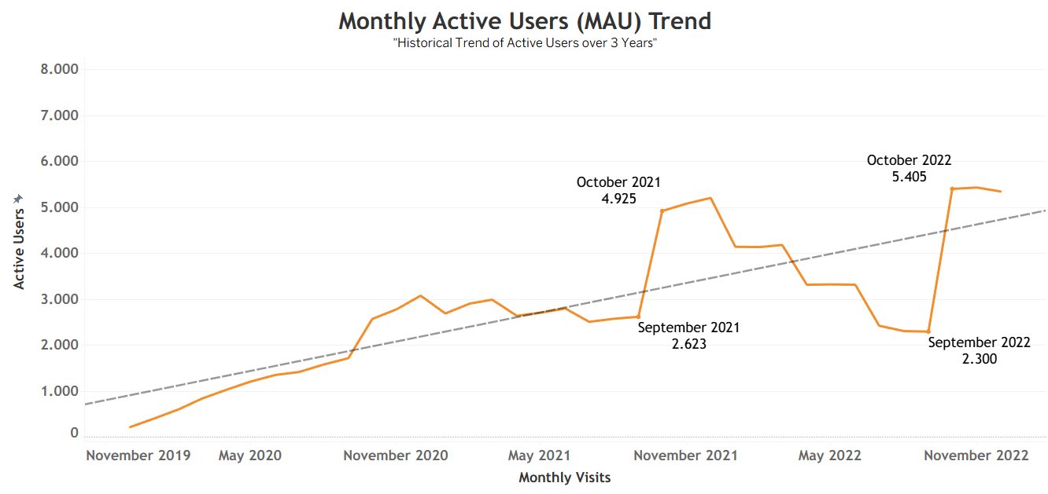
Monthly Active Users (MAU)
Business Performance
Terjadi peningkatan MAU cukup signifikan di periode Q2 2020 – Q1 2021 (Pandemi Effect), Lonjakan awal bukan purely organic growth, tapi external shock (pandemi) yang menyebabkan perubahan perilaku konsumen ke online dan peningkatan kebutuhan belanja harian. Ini memvalidasi business context pertama, yaitu pembatasan sosial (PSBB/Lockdown) memaksa masyarakat beralih ke belanja online untuk memenuhi kebutuhan sehari-hari, menciptakan adaptasi digital.
Lonjakan besar di Q4 mulai Oct 2021 (~4.9K) dan Oct 2022 (~5.4K) kemungkinan besar karena big campaign e-commerce yaitu twin date promotion.
Periode Q2 adalah Ramadan & Idul Fitri tapi dari grafik kenaikan tidak selalu konsisten besar, artinya potensi seasonal demand belum dimaksimalkan secara optimal.
Tidak ada Retained Growth, setelah setiap spike, MAU langsung drop, platform belum berhasil mempertahankan user (promo-driven)

Slide 11
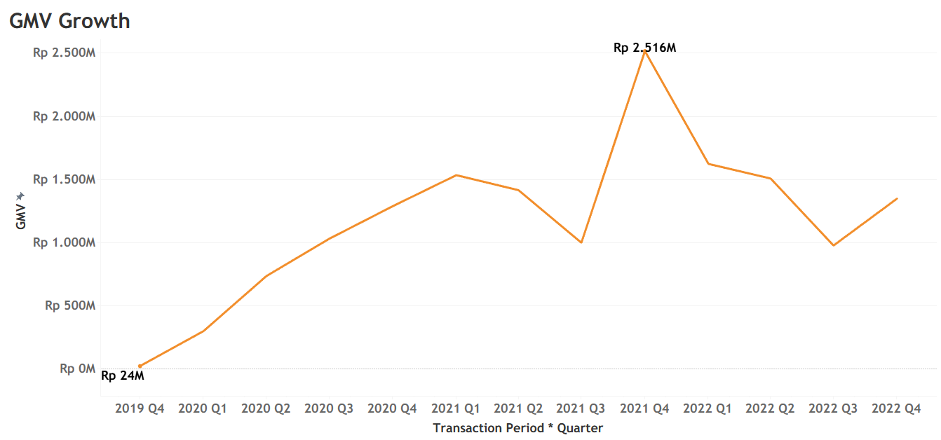
Gross Merchandise Value (GMV) Trend
Business Performance
Pertumbuhan awal sangat kuat (2020 – awal 2021) GMV naik signifikan dari Rp 24M → > Rp 1.5B dimana pertumbuhannya konsisten sepanjang 2020. Fase expansion & user adoption tinggi, kemungkinan didorong oleh Pandemi sehingga orang-orang berpindah ke belanja online dan peningkatan demand lalu mulai tidak stabil setelah 2021
Setelah peak awal 2021 GMV naik turun cukup tajam, mulai dari sini tidak ada tren naik yang konsisten, secara keseluruhan tahun 2022 menunjukkan tren bisnis yang sedang berjuang keras untuk mempertahankan angka.
Spike besar di Q4 2021 (Rp 2,516M), Ini adalah titik tertinggi sangat kemungkinan dipicu oleh twin date campaign. Artinya bahwa revenue sangat bergantung pada campaign besar.
Penurunan setelah peak setelah Q4 2021, GMV turun dan fluktuatif bahkan drop cukup tajam di Q3 2022 yang berarti tidak ada retention / sustain setelah promo. Dari grafik ini terdapat pola yang berulang
spike → drop → spike → drop
tidak ada growth yang smooth, artinya business promo-driven, bukan organic growth.

Slide 12
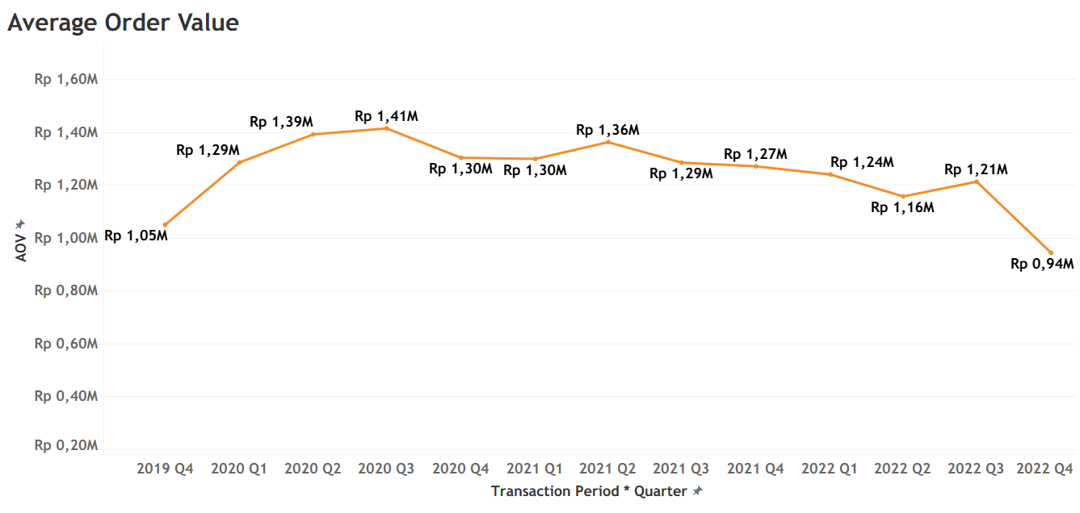
Average Order Value (AOV)
AOV sempat naik signifikan di awal (2020–2021), AOV Peak: Rp 1,41M (Q2 2020), artinya user awalnya membeli dengan nilai transaksi yang lebih besar, Kemungkinan efek pandemi → bulk buying (belanja borongan/dalam jumlah besar sekaligus) / kebutuhan tinggi. Setelah peak, AOV cenderung stagnan lalu menurun. Penurunan tajam di 2022 Q4 (AOV Drop Q4 2022: Rp0,94M). Ini bisa terjadi dimana saat promo 11.11 atau 12.12, pengguna mengejar Flash Sale barang murah atau memanfaatkan voucher Gratis Ongkir tanpa minimum belanja. Akibatnya, volume transaksi melonjak ratusan persen, tapi isi keranjangnya bernilai kecil (orang rela hanya checkout barang seharga Rp 15.000 karena gratis ongkir).
Meskipun jumlah transaksi meningkat pada periode tertentu, nilai rata-rata per transaksi cenderung menurun, menunjukkan bahwa pertumbuhan bisnis lebih didorong oleh volume pembelian dibandingkan peningkatan nilai transaksi per user.

Slide 13
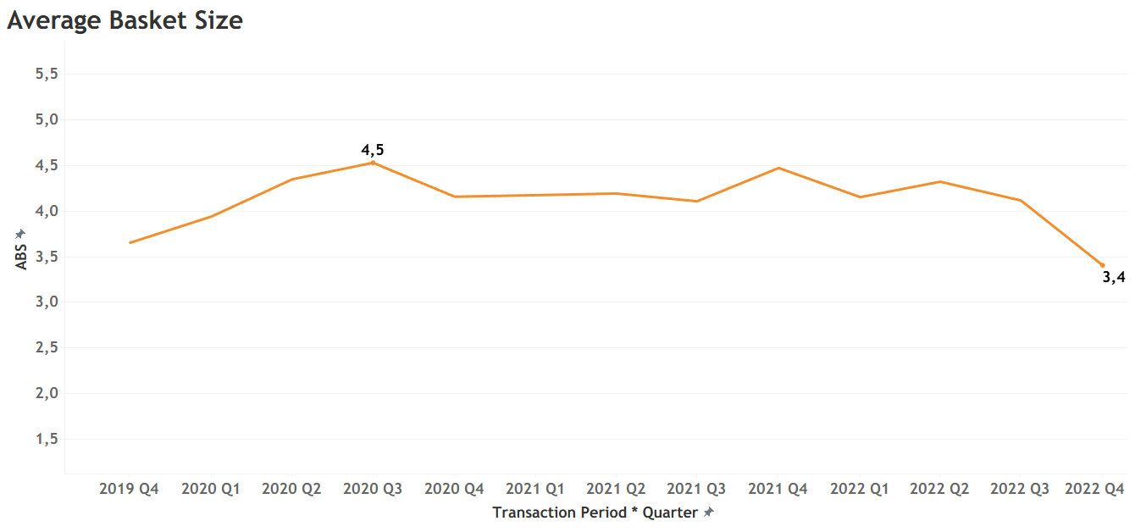
Average Basket Size (ABS)
ABS sempat naik di awal → peak di 2020 Q3 (~4.5 items). Artinya user dulu cenderung beli lebih banyak item dalam 1 transaksi (fenomena panic/bulk buying saat pandemi). Setelah itu, ABS stagnan lalu cenderung turun, penurunan paling tajam di Q4 2022, padahal Q4 = traffic tinggi dan campaign aktif (twin date) tapi basket size malah turun drastis. Artinya banyak user hanya beli 1–2 item → tidak maximize order.
Pola konsisten dengan AOV
AOV ↓
ABS ↓
Bukan cuma harga turun → tapi jumlah item juga turun
Penurunan Average Basket Size menunjukkan bahwa pengguna semakin cenderung melakukan pembelian dengan jumlah item yang lebih sedikit per transaksi, yang berkontribusi langsung terhadap penurunan AOV dan menunjukkan kurang optimalnya strategi upselling atau bundling. (Bukan hanya harga turun, jumlah item juga berkurang)

Slide 14
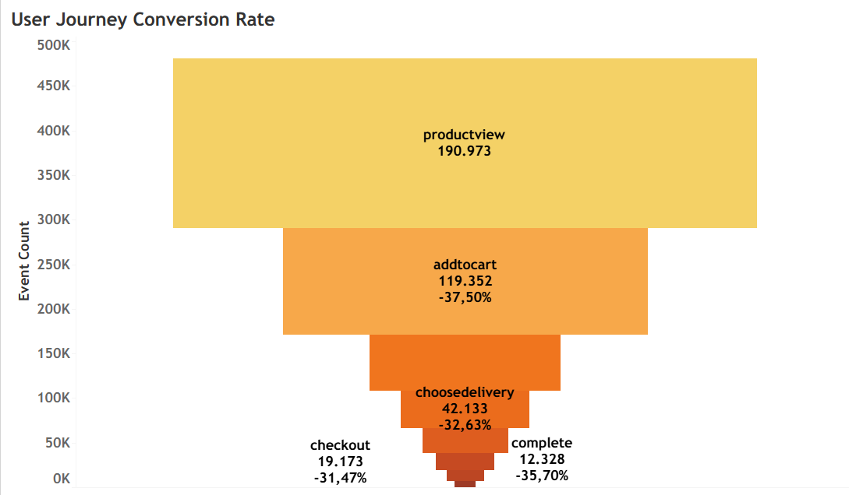
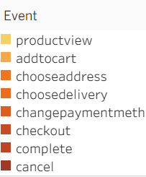
Funnel Event Level
Checkout → Complete
Terjadi penurunan signifikan Conversion hanya 64.3%, yang berarti 35.7% user gagal menyelesaikan transaksi. Hampir 1 dari 3 user yang sudah checkout akhirnya cancel. Hal ini menunjukkan adanya friction signifikan pada proses pembayaran atau finalisasi transaksi.

Slide 15
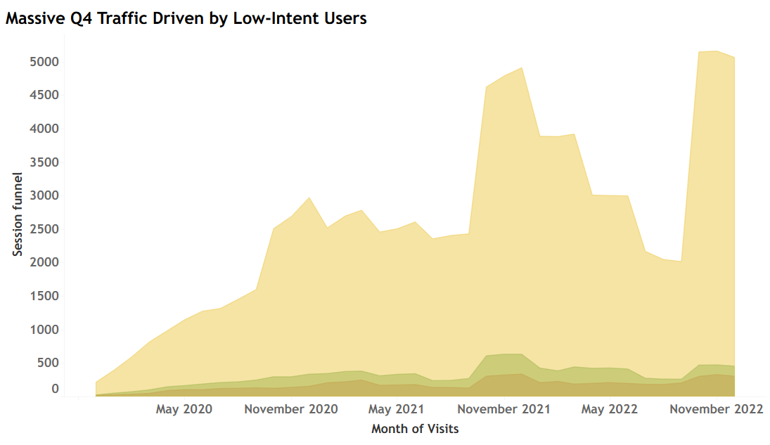
Session Trend
Traffic sessions meningkat signifikan, terutama di Q4 (2021 dan 2022), artinya Campaign / promo berhasil menarik banyak user (high acquisition). Tapi conversion tidak naik sebanding, garis sessions (kuning) naik drastis, tapi completed (hijau) naik sedikit, canceled (merah) juga ikut naik yang berarti Traffic growth tidak diikuti kualitas conversion.
Kampanye Q4 (2021 dan 2022) mendatangkan low-intent users -> pengunjung yang tidak memiliki niat beli (hanya masuk, melihat promo, lalu keluar tanpa membeli).
Sessions
completed
canceled

Slide 16
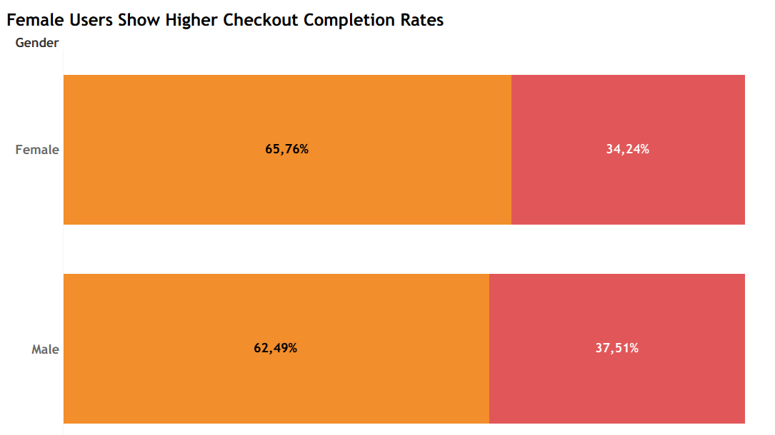
Conversion Rate by Gender
Completion rate:
Female: 65.76% (lebih tinggi)
Male: 62.49%
Cancelation rate:
Female: 34.24%
Male: 37.51% (lebih tinggi)
Female memiliki conversion lebih tinggi, artinya Female users menunjukkan perilaku yang lebih stabil dalam menyelesaikan transaksi, sementara male users cenderung memiliki tingkat pembatalan yang lebih tinggi, khususnya pada tahap akhir funnel.
Completion Rate
Cancelation Rate

Slide 17
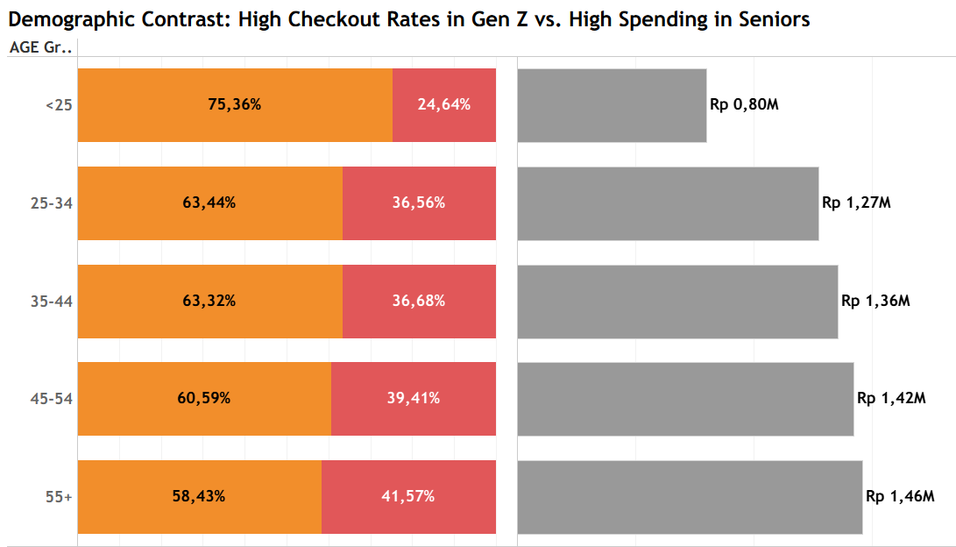
Conversion Rate by Age Group
Dari plot menunjukkan usia user yang lebih muda memiliki cancelation rate yang lebih rendah, namun juga nilai transaksi yang rendah pula, Begitu juga sebaliknya, semakin naik usia, cancelation rate meningkat namun nilai transaksi juga meningkat. Bisa disimpulkan bahwa
Trade-off antara conversion vs value
(< 25) Gen Z:
cepat decision
smooth checkout
low hesitation
(55+) Senior:
lebih high value
tapi lebih banyak drop di akhir
Trade-off: Gen Z mudah dikonversi tapi AOV rendah. Senior sulit dikonversi tetapi dampak revenue besar jika berhasil.
Completion Rate
Cancelation Rate

Slide 18
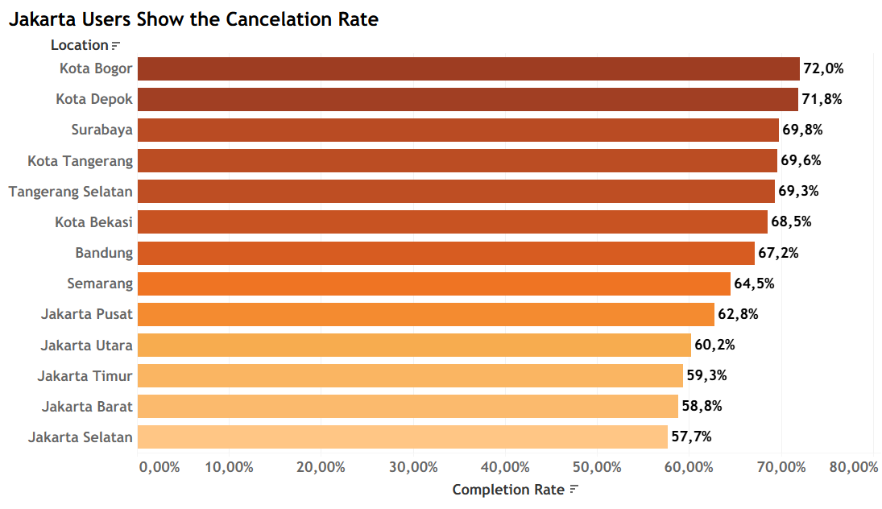
Conversion Rate by Location
Conversion rate di Jakarta secara konsisten lebih rendah dibanding kota lain, menunjukkan adanya bottleneck pada tahap checkout yang kemungkinan disebabkan oleh faktor operasional seperti biaya pengiriman, kompleksitas logistik, atau pengalaman pengguna yang kurang optimal.
Kemungkinan penyebab:
ongkir mahal / tidak transparan
delivery complex (area padat)
waktu pengiriman lama / tidak pasti
banyak opsi → decision fatigue
trust issue (terutama pembayaran)
Conversion rate tertinggi (Kota Bogor: 72.0%) dan terendah (Jakarta Selatan: 57.7%). User terbanyak ada di Jakarta Selatan (1,061 user)

Slide 19
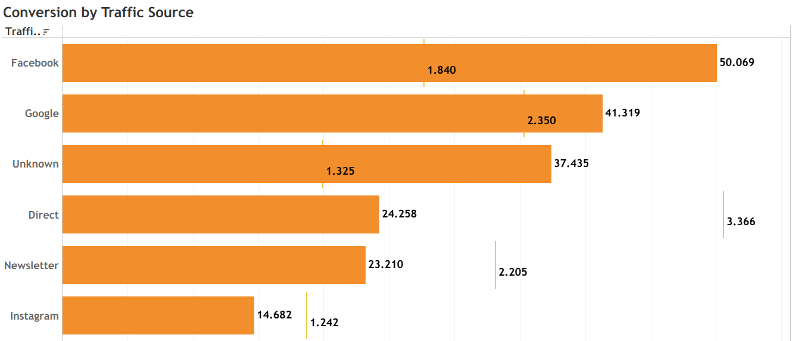
Conversion by Traffic Source
Facebook (50,069 sesi) dan Google (41,319 sesi) adalah Mesin Utama (Top of Funnel):
Lebih dari 91.000 sesi (gabungan Facebook 50k+ dan Google 41k+) disumbangkan oleh kedua platform ini. Ini mengonfirmasi bahwa strategi paid ads atau SEO perusahaan sangat agresif dan efektif dalam mendatangkan traffic mentah.
Peran Kuat Pengguna Setia (Direct Traffic):
Traffic langsung (Direct) menduduki peringkat ketiga (24.258). Ini adalah metrik kesehatan brand yang baik. Orang-orang sudah mengingat nama toko E-commerceU dan langsung mencari website / mengetik URL-nya tanpa perlu di klik dari iklan.
Dapat disimpulkan meskipun Facebook dan Google menjadi sumber traffic terbesar, channel dengan intent tinggi seperti direct dan newsletter justru menghasilkan conversion yang lebih baik, menunjukkan bahwa kualitas traffic lebih penting dibandingkan kuantitas dalam meningkatkan performa funnel.
Facebook : Volume terbesar (sesi paling banyak, tetapi conversion rendah -> low-intent users) (conv. rate: 3.7%)
Google : Paid ads aktif untuk traffic tapi banyak yang tidak convert (conv. rate: 5.7%)
Newsletter : High-intent channel, user sudah mengenal dan tertarik membeli (conv. rate: 9.5%)
Direct : Conversion rate nya TERTINGGI (conv. rate: 13.9%), user langsung datang sendiri

Slide 20
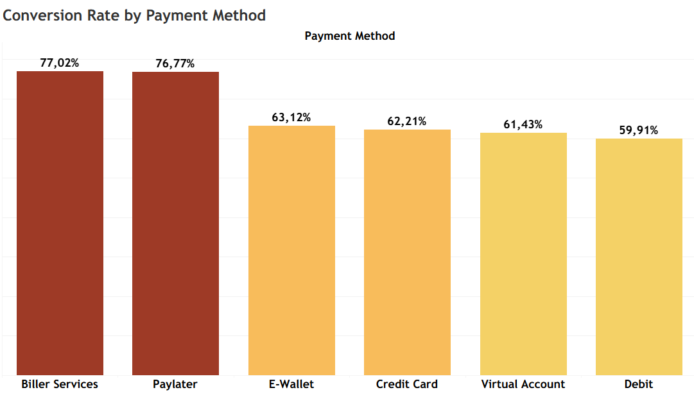
Conversion Rate by Payment Method
Dari data ini menjawab bahwa metode pembayaran sangat mempengaruhi kemungkinan seorang pengguna untuk membatalkan pesanannya. Tingkat pembatalan berbanding lurus dengan seberapa besar "usaha" yang harus dilakukan pengguna saat membayar, serta seberapa besar ketersediaan dana tunai mereka saat itu. Metode pembayaran tunda (deferred) memiliki performa jauh lebih unggul dibandingkan metode pembayaran langsung yang mengharuskan saldo cukup.
Poin-Poin Utama
Keunggulan Mutlak "Beli Sekarang, Bayar Nanti" (Paylater). User tidak perlu punya saldo saat itu.
Fakta Data: Paylater mencetak Conversion Rate tertinggi (bersama Biller Services) di angka 77%, dengan Cancelation Rate terendah (23%).
Debit Completion Rate: Terendah, harus ada saldo real-time, sering gagal bayar
Quick Win: Jadikan Paylater sebagai default payment option

Slide 21
OBIPR FRAMEWORK
Ecommerce Funnel Analysis
Category | Business Impact | Isolation (Focusing Area) | Prioritization | Recommendation
Checkout Drop-off | Drop-off terbesar terjadi di tahap checkout → completion (hanya ~64.3%) → potensi revenue hilang signifikan | Analisis step checkout (choose address → payment → checkout) dan identifikasi friction point | High – Critical bottleneck | Simplify checkout flow (reduce steps, guest checkout, auto-fill data) untuk mempercepat proses transaksi
High Cancellation Rate | Cancellation rate tinggi (~35.7%) menunjukkan banyak transaksi gagal diselesaikan → langsung menurunkan revenue | Analisis penyebab cancel (payment failure, user hesitation, cost shock) | High – Direct revenue impact | Kurangi friction pembayaran, tampilkan error handling yang jelas, dan improve payment success rate
Payment Friction | Metode pembayaran sangat mempengaruhi conversion (Paylater: 77% conversion, cancel terendah) → metode lain underperform | Bandingkan conversion & cancellation per payment method | High – Quick win opportunity | Prioritaskan Paylater (default option), tambahkan insentif (cashback/discount), dan optimalkan metode pembayaran lain
Cart Abandonment | Banyak user berhenti setelah add-to-cart → kehilangan potential buyer sebelum checkout | Analisis session dengan cart event tanpa transaksi | High – Mid funnel leakage | Implement remarketing (email/push notif), reminder cart, dan voucher untuk mendorong completion
Traffic Quality Gap | Traffic tinggi tidak selalu menghasilkan conversion → beberapa channel membawa low-intent users | Bandingkan conversion rate per traffic source | Medium – Marketing optimization | Fokus budget ke high-converting channels, optimasi targeting campaign, kurangi low-quality traffic
Demographic Behavior Gap | Perbedaan conversion antar gender & age group → peluang optimasi targeting | Analisis conversion per segment (gender, age, location) | Medium – Segmentation opportunity | Buat strategi marketing berbeda per segment (promo, messaging, UX personalization)
Location Performance Gap | Performa conversion berbeda antar kota → potensi inefficiency regional | Bandingkan completion rate per location | Medium – Geographic optimization | Optimasi campaign & promo per wilayah dengan conversion rend

Slide 22
APPENDIX
E-CommerceU
Link Tableau Public
Link Google Colab

Slide 23
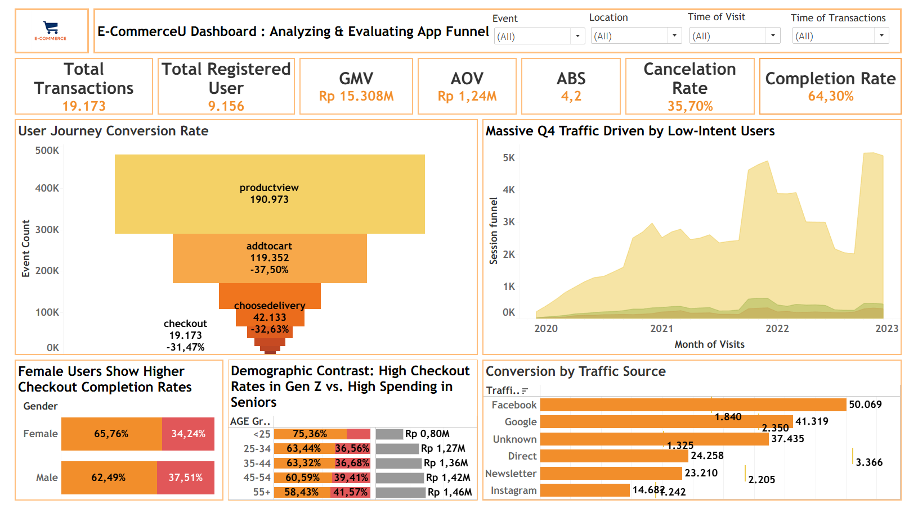
DASHBOARD
Link Dashboard Tableau Public

Slide 24
Terima Kasih
“Analyzing and Evaluating App Funnel (E-CommerceU)”
Link Tableau Public
Link Google Colab

Slide 25
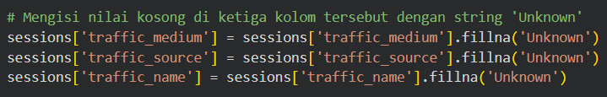
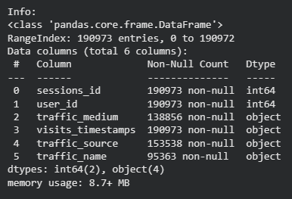
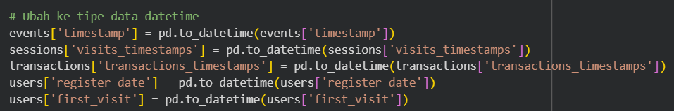
DATA CLEANING
Mengubah tipe data
Object > date (tabel.kolom)
event.timestamp
sessions.visits_timestamp
transactions.transactions_timestamp
users.register_date
users.first_visit
Mengidentifikasi dan Menangani Missing Values (NaN)

Slide 26
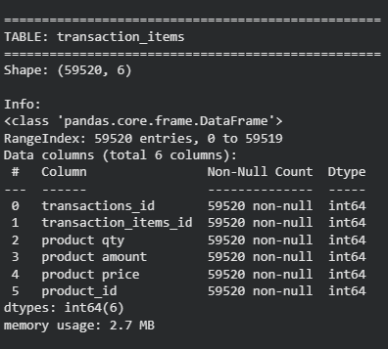
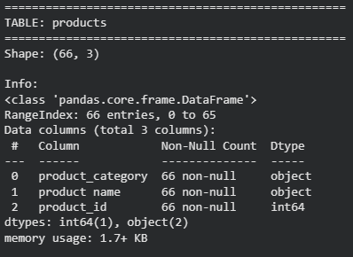

Standarisasi Nama kolom
product name -> product_name
product qty -> product_qty
product amount -> product_amount
product price -> product_price

Slide 27
Exploratory Data Analysis (EDA)
E-CommerceU

Slide 28
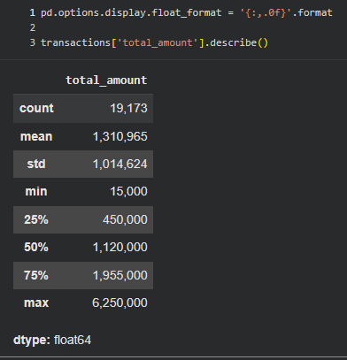
Nilai Uang yang dihabiskan pengguna
Diketahui bahwa:
Rata-rata pengguna menghabiskan Rp 1.310.965 per transaksi
Minimal Transaksi Rp 15.000 dan Maksimal Transaksi sebesar Rp 6.250.000
Nilai rata-rata (Rp 1,31 juta) lebih tinggi dari nilai tengah atau 50% / Median (berbelanja dalam nominal sangat besar hingga menarik angka rata-rata ke atas).

Slide 29
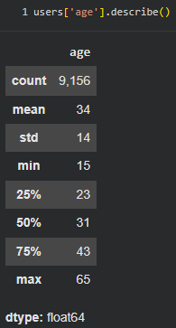
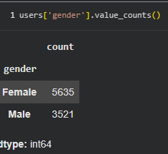
Gender dan Age
Diketahui bahwa:
Pengguna perempuan (5.635) jauh lebih banyak dibandingkan laki-laki (3.521). E-commerce ini memiliki pangsa pasar sekitar 61% perempuan.
Rata-rata usia pengguna adalah 34 tahun, dengan nilai tengah (Median / 50%) di usia 31 tahun. Melihat dari rentang Quartile (25% ke 75%), mayoritas pembeli inti berada di usia produktif, yaitu 23 hingga 43 tahun. Platform ini tetap ramah digunakan lintas generasi, terbukti dari jangkauan usia pengguna termuda (15 tahun) hingga tertua (65 tahun).

Slide 30
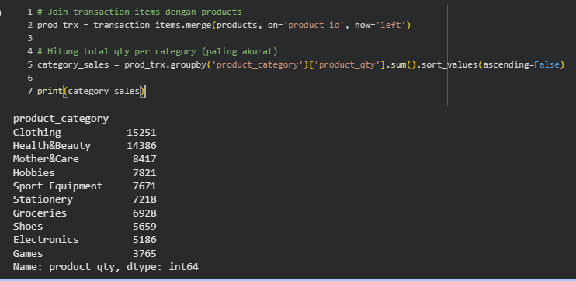
Top Product
Diketahui bahwa:
Clothing (pakaian) menempati urutan pertama barang yang paling sering dibeli, kemudian Health&care yang tidak kalah banyak jumlahnya, lalu turun signifikan pada Mothers&Care dan seterusnya.

Slide 31
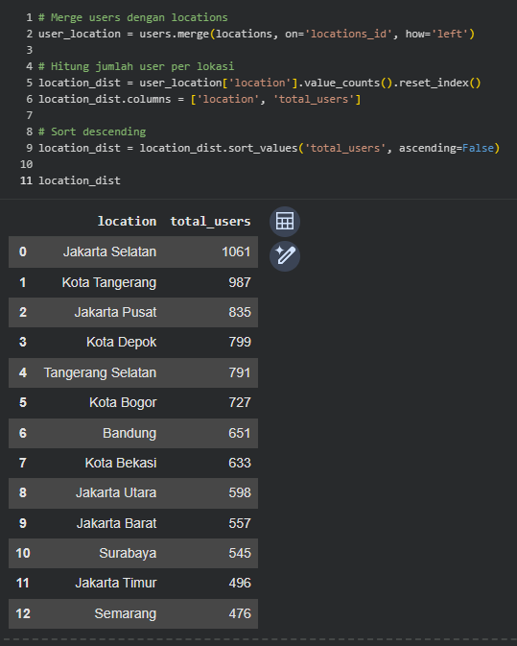
Users by Location
Diketahui bahwa:
User paling banyak berada di Jakarta Selatan diikuti kota tangerang dan seterusnya. User paling sedikit berada di kota Semarang

Slide 32
EXPLORATORY DATA ANALYSIS (EDA)
Transaction and User Profile
Rata-rata Transaksi
Rp 1,310,965
Mean > Median -> Right skewed (high spenders exist)
Transaksi Min/Max
Rp 15rb / Rp 6,25M
Range sangat lebar - ada user yang checkout barang murah untuk gratis ongkir
Dominasi Gender
61% Perempuan
5,635 Female vs 3,521 Male - target market utama
Rata-rata Usia
34 tahun
Median 31 tahun | Q1-Q3 : usia 23-43 | Range: 15-65 tahun

Slide 33
Terima Kasih
“Analyzing and Evaluating App Funnel (E-CommerceU)”
Link Tableau Public
Link Google Colab

